Slide 1

Predicting Pokèmon Fights Outcomes
Marco Belotti (793675)
Francesco Bombarda (794976)
Antonio Vivace (793509)
A.A. 2017-2018

Slide 2
Dominio Applicativo
L’ambito entro cui si colloca il progetto riguarda una delle feature più importanti dei videogiochi della serie di successo, Pokémon, ovvero i loro combattimenti.
Queste Battles si basano principalmente su alcune delle loro statistiche tra cui:
PS(HP). Indica l'energia vitale di un Pokémon.
Attacco. Statistica da cui dipende l'entità dei danni che il Pokémon può provocare con attacchi fisici.
Difesa. Indica la resistenza di un Pokémon agli attacchi fisici.
Attacco Speciale. Statistica da cui dipende l'entità dei danni che il Pokémon può provocare con attacchi speciali.
Difesa Speciale. Resistenza di un Pokémon agli attacchi speciali.
Velocità. Indica la rapidità di un Pokémon.

Slide 3
Obbiettivo del progetto
Il progetto in esame si propone dunque d’individuare un modello di Machine Learning in grado di classificare correttamente il risultato di uno scontro tra Pokémon, il tutto garantendo livelli di accuratezza e performance il più elevati possibili, ricavando le informazioni necessarie per la scelta da vari dataset disponibili in rete, i quali saranno descritti successivamente

Slide 4
Raccolta dei dati
Dopo aver scelto il dominio applicativo di riferimento e gli obbiettivi principali dello stesso, si è reso necessario individuare in rete alcuni dataset contenenti informazioni utili a soddisfare l’analisi richiesta. Queste informazioni sono state ricavate dalla piattaforma Kaggle, la quale ci ha messo a disposizione i seguenti dataset:
pokemon.csv
combats.csv
pokemonTypeComp.csv
test.csv.

Slide 5

Dimensioni di qualità singoli dataset
Al fine di effettuare una prima analisi sui dati raccolti, si è deciso di andare a monitorare quali fossero le misure di qualità relative a completezza ed unicità sui vari dataset da integrare.
Ecco alcuni degli aspetti più rilevanti:
Completezza pokemon.csv
Unicità combats.csv
Unicità tra le coppie combattenti

Slide 6
Dataset coinvolti nell’integrazione
L’integrazione ha rigurdato i file pokemon.csv, combats.csv e pokemonTypeComp.csv. Attraverso la loro integrazione è stato possibile mettere in relazione all’interno di una stessa collezione tutti i parametri caratteristici dei Pokémon contendenti, oltre alle informazioni riguardo la tipologia e l’esito del combattimento.
L’obbiettivo è infatti quello d’individuare la relazione esistente tra le vittorie nei combattimenti, le statistiche dei vari Pokémon ed il tipo del Pokémon stesso.

Slide 7
Integrazione
L’integrazione per i dataset pokemon.csv e combats.csv ha coinvolto tutti gli attributi disponibili ad eccezione dell’attributo secondo tipo contenuto in pokemon.csv.
Sono inoltre stati calcolati alcuni parametri aggiuntivi, utili a sottolineare delle differenze tra le caratteristiche peculiari dei Pokémon tra cui attacco, difesa e velocità. È stata inoltre prevista l’aggiunta dell’attributo winner_first_label utile per sapere se il vincitore è il primo dei due Pokémon (dove il primo Pokémon è anche colui che sferra il primo attacco).

Slide 8
Integrazione
L’integrazione con il dataset pokemonTypeComb.csv ha portato ad aggiungere al file integrato un ulteriore parametro, utile per le analisi successive, cioè l’attributo advantage, che possiamo ricavare dal dataset “pokemonTypeComp.csv” considerando le tipologie dei due Pokémon contendenti.
Terminato il procedimento d’integrazione, la tabella contenente tutte le informazione è stata esportata in formato csv e nominata “integrated”.

Slide 9
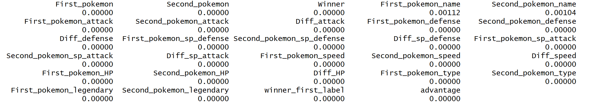
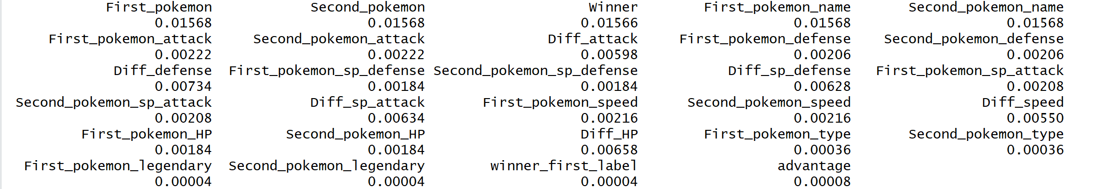
Dimensione di qualità del dataset integrato
Sono state valutate alcune misure di qualità, anche in questo caso in riferimento a completezza ed unicità sui singoli attributi del dataset integrato.
Completezza per il dataset integrato
Unicità per il dataset integrato

Slide 10
Scelta del modello di Machine Learning
Una volta terminata la preparazione e l’integrazione dei dati, è possibile procedere con la costruzione del modello di Machine Learning, necessario per risolvere il problema di classificazione presentato. In particolare il modello sul quale ci siamo focalizzati è basato su di un albero di decisione, i motivi che ci hanno spinti ad adottare tale metodologia sono diversi, tra questi sicuramente vi sono:
Semplicità. Indubbiamente gli alberi di decisione sono facili da capire e da eseguire
Controllo. L’uomo può facilmente verificare come la macchina giunge alla decisione ed eventualmente dissentire, rispetto alle reti neurali ad esempio l’albero decisionale è più facilmente comprensibile
Problematica in esame. Gli alberi decisionali sono notoriamente poco adatti a modellare problemi complessi, essenzialmente perché lo spazio delle ipotesi diventa troppo grande, non è però il caso della problematica che abbiamo cercato di risolvere
Quindi dopo aver suddiviso il dataset integrato, nelle porzioni di training e testing, è stato creato il modello (a partire dai dati contenuti nella porzione di training), limitatamente ad alcuni attributi, riportati nella tabella.
winner_first_label
Diff_attack
Diff_defense
Diff_sp_defense
Diff_sp_attack
Diff_speed
Diff_HP
First_pokemon_legendary
Second_pokemon_legendary
Advange (In seguito rimosso)

Slide 11
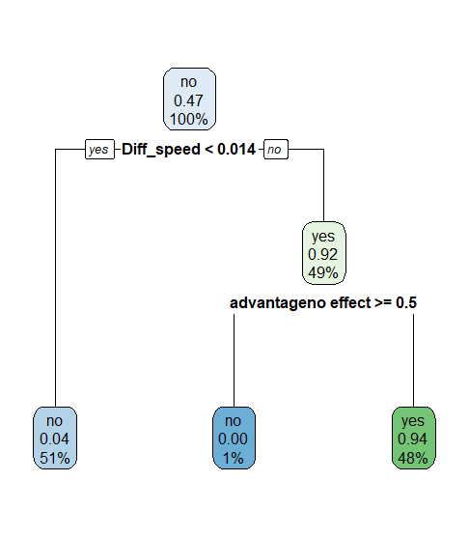
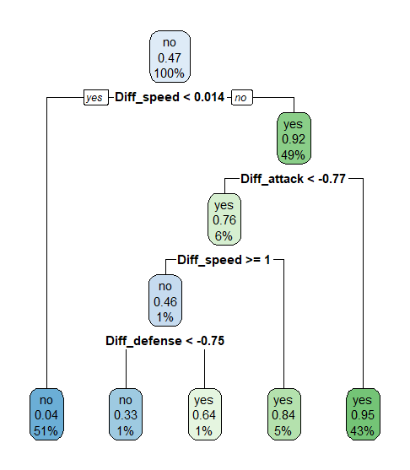
Modello di machine learning
Il risultato emerso dopo il procedimento di training ci ha quindi fornito la rappresentazione del Decision Tree come si viene mostrato nella prima figura.
A cui è seguita la fase di testing del modello ed il calcolo delle tradizionali misure di performance, le quali però ci hanno portato a credere ad un eventuale problema di overfitting visto anche il numero estremamente limitato di parametri utilizzati per effettuare la classificazione.
Abbiamo cercato di aggirare questa problematica rimuovendo il parametro advantage riuscendo così ad ottenere un’altra rappresentazione del Decision Tree, come si può vedere nella seconda figura, il quale tiene in considerazione per effettuare la classificazione del parametro winner_first_label che ha un numero più elevato di parametri rispetto al caso presentato precedentemente.

Slide 12
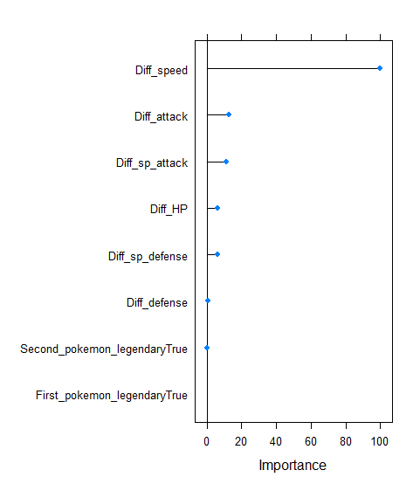
Modello Machine Learning
Effettuato il training del modello definitivo (privato del parametro advantage), abbiamo provveduto a determinare un ranking sull’importanza delle feature utilizzate.
Risulta quindi evidente come uno dei parametri più influenti ai fini della classificazione sia la diversità di velocità tra i due Pokémon contendenti, mentre in misura decisamente minima se non addirittura nulla influisca il fatto che uno o entrambi i Pokémon siano leggendari.

Slide 13
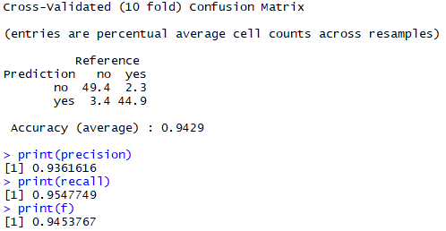
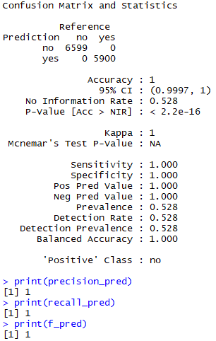
Analisi dei risultati
Dopo aver eseguito il training ed il testing del modello sono state calcolate le seguenti misure di performance:
10 fold Cross-validation Confusion Matrix
Prediction Confusion Matrix

Slide 14
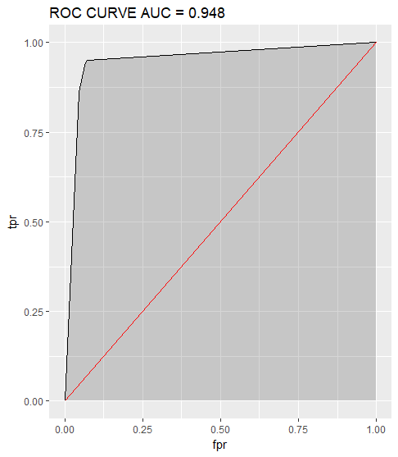
Analisi dei risultati
Come si nota dai valori presenti nella Confusion Matrix abbiamo dei valori di accuratezza, precision, recall ed f-measure molto elevati, il che rende la classificazione del parametro winner_first_label tipicamente corretta.
Come si può notare anche dalla figura, abbiamo una curva ROC con area under curve molto elevata e prossima ad uno, a testimonianza di quanto affermato precedentemente
ROC Curve

Slide 15
Predicting Pokèmon Fights Outcomes
Marco Belotti (793675)
Francesco Bombarda (794976)
Antonio Vivace (793509)
A.A. 2017-2018

